Slide 1
REFUERZO DE ESPAÑOL PARA PRINCIPIANTES
Beginner Spanish Boost
Summer Course. Day 3

Slide 2
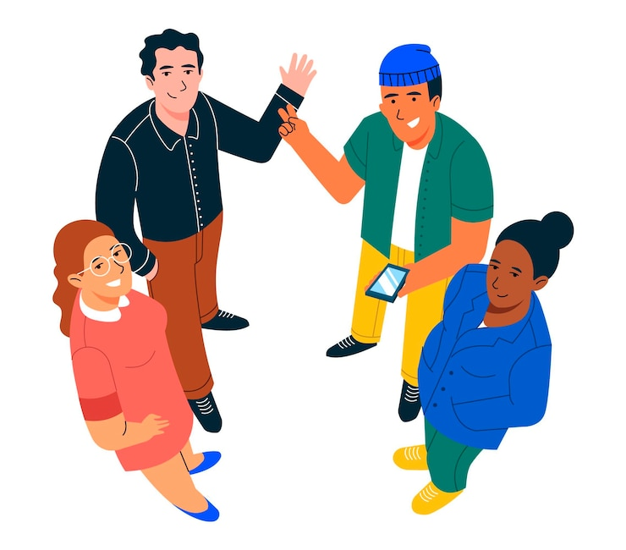
¡A romper el hielo! Icebreaker
Please tell us:
¿De dónde eres? Where are you from?
¿Cómo eres? How are you like? (personality and physical characteristics)

Slide 3
¡A romper el hielo! Icebreaker
Soy de______.I am from_________.
Wisconsin
Minnesota
Los Estados Unidos (the US)
Soy________ y _________.
(personality) (physical characteristic)

Slide 4
#1. EL VERBO SER (continuation)

Slide 5
CONJUGACIONES DEL VERBO SER
Verb TO BE conjugations
SINGULAR
PLURAL
yo soy – I am
tú eres – you are (informal)
él es – he is
ella es – she is
usted es – you are (formal)
nosotros somos – we are
vosotros sois – you all are(informal)
ellos son – they are (male/mix)
ellas son – they are (female)
ustedes – you all are (formal)

Slide 6
USES of SER /TO BE

Slide 7
#2. LA HORA -TELLING TIME

Slide 8
LA HORA | THE TIME
¿Qué hora es? | What time is it?
Es la una (1) | It’s one o’clock
Son las 2 | It’s 2 o’clock
en punto | o’clock
y cuarto | quarter past
y media | half-past
cuarto para… | quarter to

Slide 9
¡PRACTIQUEMOS! Written practice.
5:00
10:15
3:45
d) 9:30
e) 1:00
f) 8:15
Son las cinco en punto.
Son las diez y cuarto
Cuarto para las cuatro.
Son las nueve y media
Es la una en punto.
Son las ocho y cuarto.

Slide 10
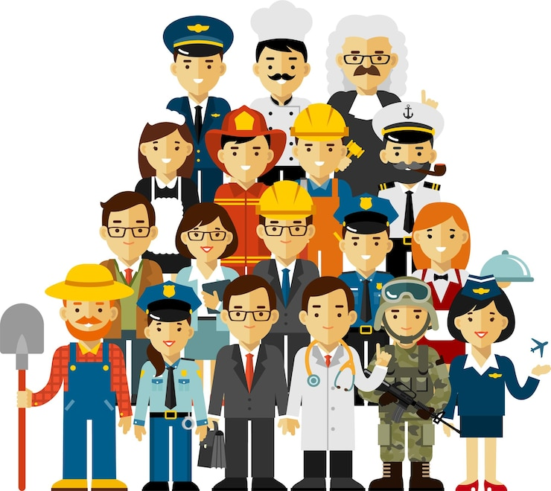
#3. OCCUPATIONS
Ocupaciones
Profesiones
Oficios

Slide 11
doctor/a | doctor | enfermero/a | nurse
dentista* | dentist | policía* | police
cajero/a | cashier | recepcionista* | receptionist
albañil* | construction worker | ejecutivo/a | executive
periodista* | journalist | granjero/a | farmer
maestro/a | teacher | abogado/a | lawyer
carpintero/a | carpenter | pintor/a | painter
cocinero/a | chef | mesero/a | waiter/ waitress
bombero/a | firefighter | peluquero/a | hairdresser
veterinario/a | veterinarian | cartero/a | postman
sastre (male) /costurera (female) | tailor / dressmaker | jardinero/a | gardener

Slide 12
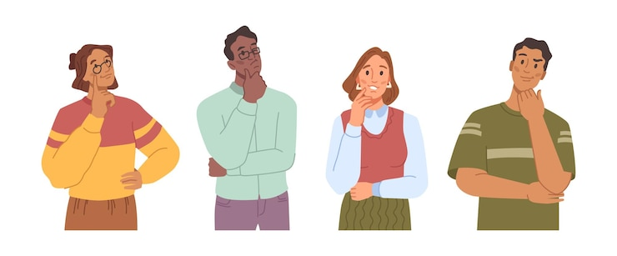
WHOLE CLASS ACTIVITY!
Dos verdades y una mentira. Two Truths and a Lie (Con Ser)
Prepare 2 truths and 1 lie using the verb SER and the occupations vocabulary from the prior chart. Then, prepare yourself to share them out loud in español. We will all guess which one is a lie!

Slide 13
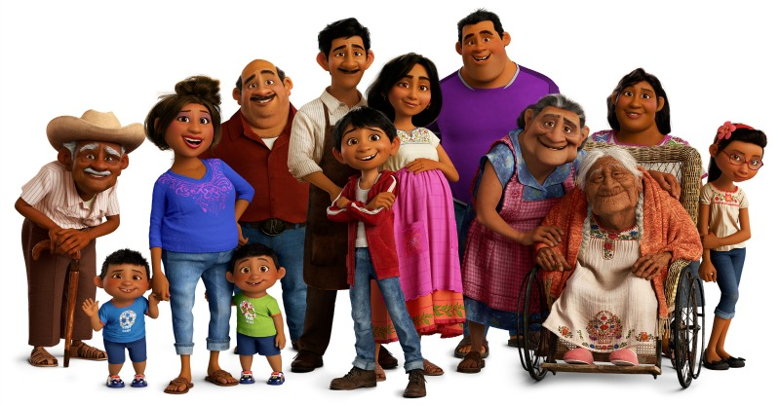
#4. RELATIONSHIPS

Slide 14
LA FAMILIA | THE FAMILY
la madre / mamá | the mother/ mom
el padre/ papá | the father/ dad
el hijo / la hija | the son / the daughter
el nieto / la nieta | the grandson/ the granddaughter
el hermano / la hermana | the brother / the sister
la madrastra / el padrastro | the stepmother / the stepfather
el hermanastro/ la hermanastra el medio hermano / la media hermana | the stepbrother/ the stepsister the half-brother / the half-sister
los hermanos | the siblings
el abuelo / la abuela | the grandfather / the grandmother
el esposo / la esposa | the husband / the wife
el cuñado/ la cuñada | the brother-in-law/ sister-in-law
la suegra/ el suegro | the mother-in-law / the father-in-law
el primo / la prima | the cousin
el tío /la tía | the uncle / the aunt
el sobrino / la sobrina | the nephew /niece
la mascota | the pet

Slide 15
¡ADIVINANZAS!
Your teacher will share some riddles about family members. Look at the “familia” vocabulary from the prior chart and be prepared to say your answers out loud and in español!

Slide 16
abuelo
• What do you call your mother's father?
• What do you call your aunt's daughter?
• What do you call your uncle's wife?
• What do you call your father's daughter?
• What do you call your father's brother?
prima
tía
hermana
tío

Slide 17
abuela
• What do you call your mother's mother?
• What do you call your grandmother's daughter?
• What do you call your grandfather's son?
• What do you call your mother's son?
madre /mamá
padre /papá
hermano

Slide 18
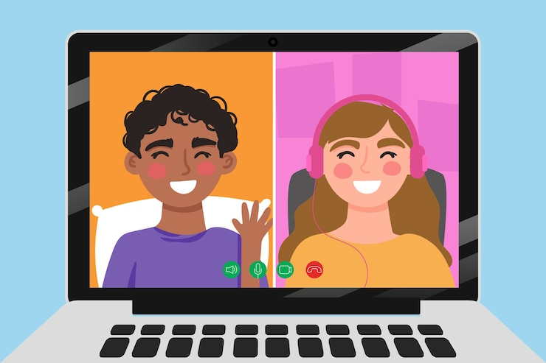
¡Vamos a Conversar!
Let’s go over the partner conversation before we go to breakout rooms!

Slide 19
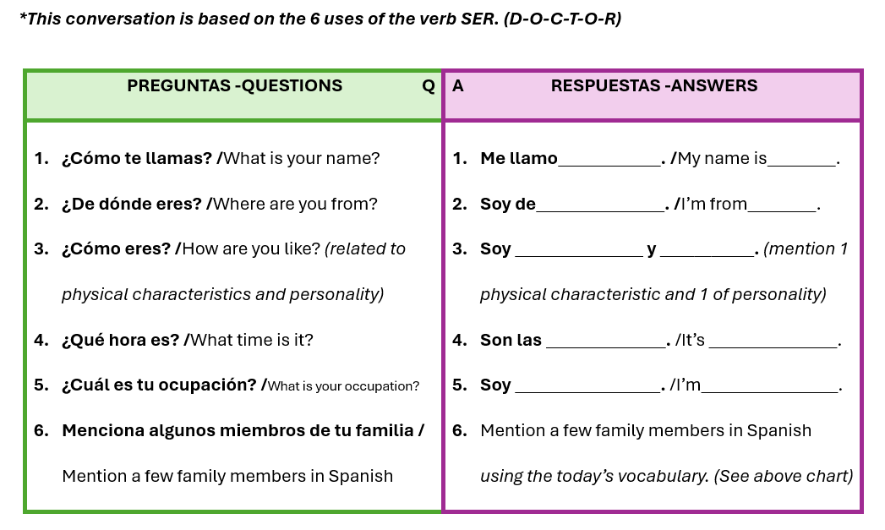

Slide 20
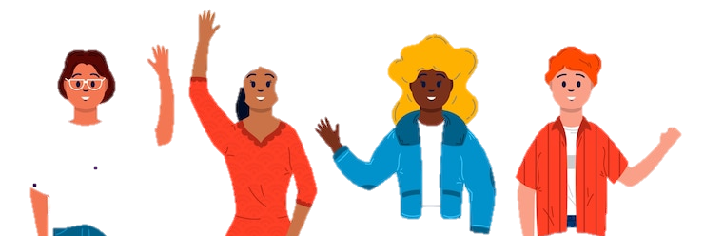
¡Hasta la vista!
¡Hasta pronto!
adiós
¡Cuídate!
¡Que te vaya bien!
¡Nos vemos!
¡Hasta la próxima!

